Slide 1
臺北市立萬華國民中學 113學年度第1學期 期初校務說明會程序

Slide 2
會議日期：113年08月29日(星期四)上午09時30分
一、會議開始
(說明113學年度第1學期校務會議決議情形)
二、慶生活動
三、主席致詞
四、家長會會務報告
五、教師會會務報告

Slide 3
六、各處室工作報告
(教務、學務、總務、輔導、補校、人事各5分鐘)
七、合作社社務報告
八、臨時動議
九、主席結論
十、散會

Slide 4
(說明113學年度第1學期校務會議決議情形)
提案序號： 1 提案單位(人)：教務處
案由：本校113學年度教務工作計畫，提請審議通過。
說明：依據本校111-115年度中長程校務發展計畫據本校
校務發展計畫擬訂。
決議：同意 20 票，不同意 0 票。

Slide 5
(說明113學年度第1學期校務會議決議情形)
提案序號： 2 提案單位(人)：學務處
案由：本校113學年度學務工作計畫案，提請討論通過。
說明：本校113學年度學務工作計畫，依學校願景、校務評鑑指標及實務需求，並考量配置人員規劃。
決議：同意 19 票，不同意 0 票。

Slide 6
(說明113學年度第1學期校務會議決議情形)
提案序號： 3 提案單位(人)：學務處
案由：113學年度學生生活作息時間規劃要點ㄧ案 ，提請討論通過。
說明：
一、依據113年北市教中字第1133083177號函辦理， 修訂學生在校作息時間規劃要點。
二、除新增條文外，其餘作息時間與112學年度相同。
三、生活作息時間規劃要點請參閱附件資料。
決議：同意 19 票，不同意 0 票。

Slide 7
(說明113學年度第1學期校務會議決議情形)
提案序號： 4 提案單位(人)：學務處
案由：修訂本校教師輔導與管教學生辦法ㄧ案，提請討論通過。
說明：
一、依據113年北市教學字第1133038468號函辦理，修訂本校教師輔導與管教學生辦法。
二、本辦法於112-2各領域會議中討論檢視，提 請校務會議通過。
三、教師輔導與管教學生辦法請參閱附件資料。
決議：同意 19 票，不同意 0 票

Slide 8
(說明113學年度第1學期校務會議決議情形)
提案序號： 5 提案單位(人)：學務處
案由：修訂本校服裝儀容規範要點ㄧ案，提請討論通過。
說明：
一、依據113年北市教學字第1133039544號函辦理，修訂本校服裝儀容規範要點。
二、本辦法於112-2服儀委員會中討論修訂，刪除服飾規定第三項第2點背包不可搭配任何裝飾物之規定，提請校務會議通過。
三、服裝儀容規範要點請參閱附件資料。
決議：同意 19 票，不同意 0 票

Slide 9
(說明113學年度第1學期校務會議決議情形)
提案序號： 6 提案單位(人)：總務處
案由：本校113學年度總務工作計畫案，提請討論通過。
說明：本校113學年度總務工作計畫，依學校願景、校務評鑑指標及實務需求，並考量配置人員規劃。
決議：同意 19 票，不同意 0 票。
提案序號： 7 提案單位(人)：總務處
案由：本校113學年度校舍(班級教室)平面圖案，提請討論通過。
說明：本校113學年度校舍(班級教室)平面圖，業依各處室及領域需求彙整規劃。
決議：同意 19 票，不同意 0 票。

Slide 10
(說明113學年度第1學期校務會議決議情形)
提案序號： 8 提案單位(人)：輔導室
案由：本校113學年度輔導工作計畫案，提請討論通過。
說明：本校113學年度輔導工作計畫，依本校校務發展計畫擬訂。
決議：同意 19 票，不同意 0 票。

Slide 11
(說明113學年度第1學期校務會議決議情形)
提案序號： 9 位(人)：補校
案由：113學年度補校工作計畫案，提請討論。
說明：本校113學年度補校工作計畫，已依本校校 務計畫及教育局、教育部重點工作擬訂。
決議：同意 19 票，不同意 0 票。

Slide 12
(說明113學年度第1學期校務會議決議情形)
提案修改本校導師遴選辦法。 說明：導師遴選辦法如附件，提請討論。 決議： 同意 19 票，不同意 0 票

Slide 13
慶生活動

Slide 14

113年8-12月慶生會

Slide 15

110年8至12月慶生活動壽星名單
萬華國中113年第2次(8至12月)慶生活動壽星名單
8月：(12人)
陳玉燕、鄭 芯、陳又綾、陳慧美、楊蕙昀、陳秀蘭、呂易哲、
游松霖、譚秋梅、陳宇楠、陳建華、羅喬憶。
9月：(7人)
林怡妤、連婉珍、黃昱綺、曾宜華、楊幸蓉、蔡啟田、吳孟儒
10月：(7人)
張珊珊、陳幸均、宋振睿、陳美君、郭雅靜、周秀怡、黃碧琴

Slide 16
110年8至12月慶生活動壽星名單
萬華國中113年第2次(8至12月)慶生活動壽星名單
11月：(13人)
郭家棋、陳姿伶、洪志成、林永章、薛淑珠、鄭美玲、林香鑾、劉益秀、陳惠美、劉志強、廖秀蓁、李安琦、郭瑋淋。
12月：(16人)
柳之力、劉智文、林紆甄、紀閔中、林昌和、吳宜恬、呂亭潔、蕭朝昌、許皓雲、王美玲、梁儷菁、王秀菊、許瑞恬、吳美豐、王柏煌、徐俊富

Slide 17
主席致詞

Slide 18


臺北市立萬華國民中學
113-1校務說明會議
校長 洪志成 113.8.29

Slide 19
介紹新人
新進組長：教學組陳慶全組長、事務組范沛瑀組長
新任組長：資料組林怡妤組長、補校學務組杜芳潔組長
轉任組長：設備組陳盈如組長、出納組宋振睿組長、文書組
廖秀蓁組長
七年級導師：
701鄭美玲師、702蕭淑娟師、703紀閔中師、704楊蕙昀師、
705林昌和師、706陳宇楠師、707許瑞恬師、708許庭瑋師、
709施淑儀師、710蕭朝昌師、711陳志雄師、712黃宜霞師、
李文蕊師
童軍團長：李松翰師
專輔：賴俊丞師
中輟支援教師：廖 合師(數學師)
資優英語教師：？
實習教師：國文-沈禹含師、英語-陳彣師、數學-鍾宜君師、
輔導-施詠耀師、特教-陳婧禾師

Slide 20
1130809校長會議重要宣導
許孩子一個未來－湯局長報告
2024年全國中等學校運動會－ 147面金牌、123面銀牌、144面銅牌，總獎牌數達414面，金牌數、總獎牌數及總錦標數皆居全國第一！
113年度預算國高中職編列標準調增
國中寒暑假自主學習－寒假47所、暑假61所：大手攜小手－12所高中+12所國中1對1配對協作。
113年國高中新世代學習空間－編列3,000萬元，預計補助17校(高中7校、國中10校)，強調環境心理學。
更新國中教室課桌椅及置物櫃－實務需求、師生共創、 美學浸潤
籌編114年預算，以3年為期，逐年汰換國高中桌椅，3年經費共計約2億1千萬元。
籌編114年預算，以3年為期，逐年汰換國中共2400間教室置物櫃，經費約6億元。

Slide 21
校長會議重要宣導
推動雙語教育‧鏈結國際教育
擴增師生赴國外交流參訪學習機會，113年核定深耕計畫計87案。
成立「臺北國際教育旅行交流中心」，113年1至6月共媒合本市54所學校與日韓等43所國外學校進行交流。
實驗教育
蒙特梭利忠義國小、雙園國中
親師交流空間
113年預計擇12校辦理(已有中山國中、仁愛國中、雙園國中、濱江實中、福安國中、麗山國中及新民國中7校加入試辦行列，持續邀約中)，預計補助經費36萬元。
性平與霸凌
讓生成式人工智慧在你手上發揮更大的力量－李宏毅 Hung-yi Lee
數位環境下的校園法律--權力，責任與保障－李玉卿法官
人事業務報告－教育局人事主任
強調校事會議

Slide 22
會考品質監控 師大心測中心
相信數據，善用數據
醫學知識+臨床經驗+問診+理學檢查→初判＋數據提供→診斷確認→治療
教育知識+課堂經驗+教學+多元評量→初判＋數據提供→發現問題→解決問題
「診斷」→「補救」；試題分析、5本筆記本、使用智慧工具或平台。
落實學習流程
預習→教學→評量→診斷→補救
(一)被忽略的預習、診斷及補救(會考數據分析)。
(二)搭配智慧教室系統(科技輔助教學)。
改變教學觀念
(一)借重資訊科技的協助(智慧工具及試題分析)：
資訊科技→教學效率提升(更多互動及專注)
資訊科技→教師專業提升(數據診斷找問題)
(二)多出素養題目

Slide 23
校園寬廣美麗
萬中優勢
場地設施齊全
持續努力，再創高峰
課程多元適性
資源豐富實用
升學措施精良
學生文武兼備
Thanks
校風勤學友善
全校齊心協力

Slide 24
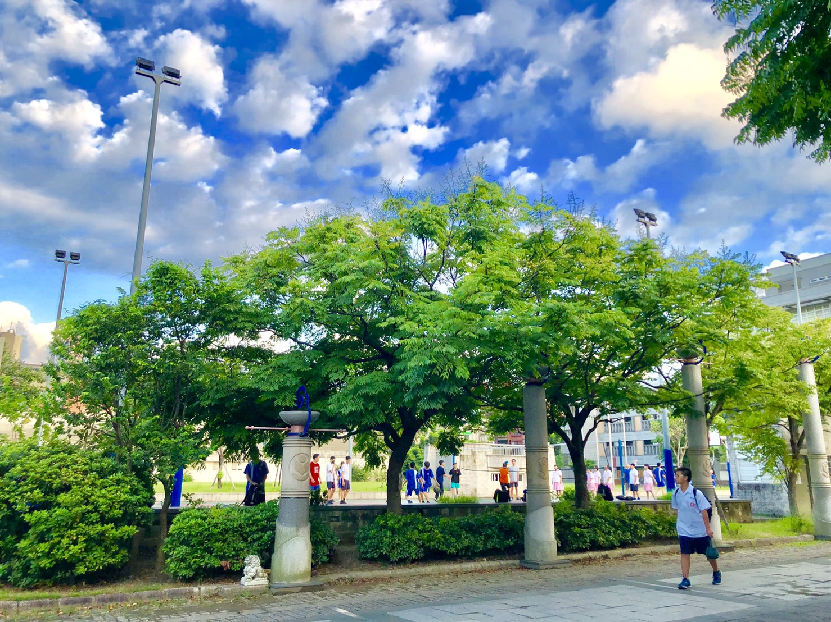
兒少保護 兒童權利公約 家暴防治與性平事件知能研習
臺北巿立萬華國中
洪志成校長
113年8月29 (四)

Slide 25



《兒童權利公約》適用於全世界的兒童，即18歲以下的所有人。
《兒童權利公約》是首條具法律約束力的國際公約，並涵蓋了所有的人權範疇，以
保障兒童在公民、經濟、政治、文化和社會中的權利。

Slide 26
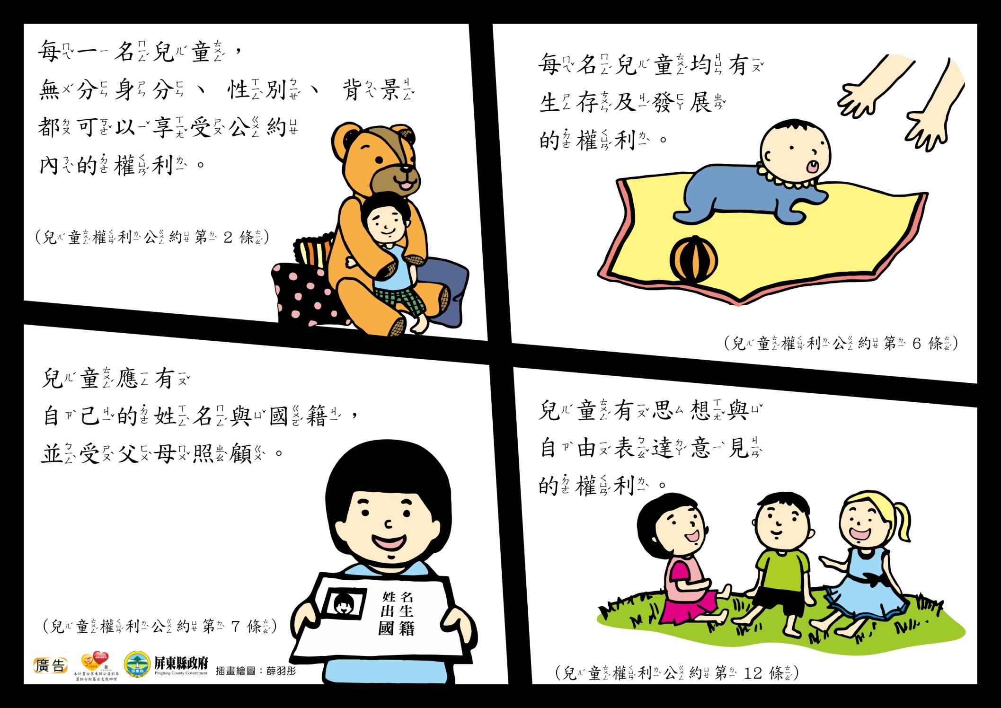


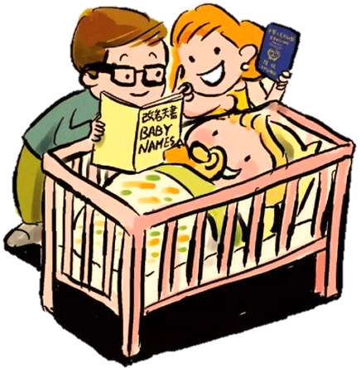

《兒童權利公約》適用於全世界兒童-18歲以下的所有人
【兒童權利公約第2條】
每一名兒童，無分身分、性別、背景，都可以享受
公約內的權利。
平等權
【兒童權利公約第6條】
每個兒童均有生存
及發展的權利。
生存權
發展權
【兒童權利公約第7條】
兒童應有自已的姓名與國籍，
並受父母照顧。
身分權
受保護權
【兒童權利公約第13條】
兒童應有自由自由發表言論、取得與分享訊息的權利
表意權
參與權

Slide 27
教育人員責任通報
【家庭暴力通報】 | 家庭暴力防治法第50條： 疑似家庭暴力.包含精神虐待等.毆打.不當管教等
【兒少保護通報】 | 兒童及少年福利與權益保障法第53條： 施用毒品 , 出入不當場所 , 遺棄, 不當照顧 , 遭受傷害…
【性平通報】 | 性侵害犯罪防治法第8條 兒童及少年性剝削防制條例第7條 疑似性騷擾、性侵害、性霸凌之相關事件
知悉疑似以上需通報案件事件時，應立即向學務處.輔導室反映，至遲不得超過 24小時進行通報。
★★★
不論求助者第一時間是否決定提出申訴，學校教育人員通報僅概略瞭解事件
狀況即可，不需要求證事實與否，也切勿先行自行深入了解。
學校的性平委員會另有調查機制，避免使案情複雜化。

Slide 28
辨識孩子是否
正存在著家暴風險?
瘀傷挫傷：不明原因瘀傷新舊傷，棍打
繩鞭或勒痕
燒傷燙傷：香菸、熨斗等明顯形狀燙傷
咬 傷：齒痕間距超過3公分
顏面傷害：貓熊眼、耳朵瘀傷、頭髮參
差不齊或禿頭
頭部傷害、腹部傷害 、骨折
性 侵：身體出現異狀、舉止異常
身體
疑似精神虐待
偏差習慣：如尿床、退縮、攻擊或欺負
同學、易自責、自我概念低
疑似疏忽：身體、行為舉止出現異常
家暴虐待の指標
心理
家暴
上課不專心、成績嚴重退步
出現攻擊和挑釁他人的行為
自我傷害
逃家逃學、害怕父母親，親子關係不佳
行為
婚姻關係：父母婚姻衝突、離婚、同居
身心健康：家人酗酒 、吸毒、罹患精神
疾病(如：憂鬱症)
經濟情況：父母親失業、工作不穩定或
有負債(躲債)情況
居住情況：剛搬家、租屋
家庭
Notes:
老師可以更雞婆或細膩一點，用這四個密碼來觀察，我們的學生是不是正在受暴。

Slide 29

老師如何跟學生談?
■晤談的時機
◎當新生攜帶相關資料至班級報到時
◎當學生突然、或是跟之前不一樣時
■晤談的原則
1. 老師的態度要冷靜沉著
2. 老師表達關心時，盡量不要讓學生覺得被指責的壓力，
不宜有以下的表達： → 你怎麼不早說？ → 是不是你不聽話，才…
3.鼓勵描述，不強迫或要求學生完整的表達
4.能專注聆聽，以「如何」替代「為什麼」來發問
5.以肯定、正向的觀點，讓學生感受被友善注意
6.願相信學生的內心其實是脆弱與柔軟的
7.以學生的角度來理解，不批評、不論斷
家暴

Slide 30
老師如何跟學生談?
■談話的開始
1. 如果學生曾向您揭露家暴的發生：
→ 老師知道爸爸打媽媽的事讓你覺得很煩惱，老師很關心你，
你願意和老師多談談嗎？
2. 如果學生未曾向您揭露過，您可以主動反應您所觀察到的…
→ 老師發現你最近上課都沒有精神，你願意告訴老師是怎麼一回事嗎？
■晤談中留意並蒐集家庭狀況，你可以這樣問…
EX:詢問學生早上來校前做了哪些事、或是誰接送等生活狀態來聊聊生活。
EX:詢問學生如果看電視太晚，家長會怎樣或都怎麼說。
■談話結束時
→謝謝你願意告訴老師，你能夠說出來真的很勇敢，
→老師會再想一想可以怎麼幫忙你…
→也可以和學生討論是否願意接受其他資源的協助，例如輔導室、社工..
家暴

Slide 31
老師如何跟家長談?
■幫助家長就是幫助孩子
受暴家長擔心家暴事件曝光後會招致施暴者更嚴厲的報復，因此在
面對老師表達關懷時，可能會表現出防衛或抗拒的態度，此時最好的
方法，就是持續提供家長關心與支持，幫助了家長，孩子就有機會得到幫助。
■與家長接觸的原則
(1) 找一個安全的時間與地點討論家中的狀況
不要在施暴家長可能在家的時間以電話聯絡受暴家長，也不要留言給受暴家長。
(2) 以關切他的孩子在學校適應情況的觀點，與家長分享你的觀察與考量。
EX：利用需帶戶口名簿、相關手冊的時機，藉機與學生或家長聊天，善意關切並提供好處，如可以申請的資源等。
(3) 家長可能因為擔心揭露後危險增加，而對你有生氣或否認的反應。
這時你仍然能表現支持的態度是很重要的。
(4) 大多數的受暴家長，都希望且曾經嘗試保護他們的孩子。
家暴

Slide 32

辨識孩子是否遭遇性平風險?
與性或性別有關的言語、非言語或肢體行為，
對被害人而言是不受歡迎、非自願性且不愉快的感受。
性騷擾
分強制性交與猥褻兩類。
強制性交：以暴力、脅迫、恐嚇等違反當事人意願之方式性交。
猥褻：指行為人為了滿足性慾而對被害人從事的親吻、撫摸等令被害人不舒服的肢體接觸。
性侵害
指透過語言、肢體或其他暴力，對於他人之性別特徵、性別特質、性傾向或性別認同進行貶抑、攻擊或威脅之行為且非屬性騷擾者。
性霸凌

Slide 33


教育人員如果知情不報 受到何種罰則?
家暴
1.兒少福利與權益保障法100條
違反53條第1項「無正當理由者」，依法應處新台幣
6,000-3萬元罰鍰。
2.家暴法62條1項
違反50條1項規定者，依法應處6,000元-3萬元罰鍰。
3.兒童及少年性剝削防制
條例46條
違反第9條第1項之規定者，依法應罰
6,000 –3萬元罰鍰。
Notes:
教育人員如果知悉未通報，有相關罰則。

Slide 34
教育人員如果知情不報 受到何種罰則?
性平
1.性別平等教育法第21條
通報的責任主體包括學校校長 , 教師 , 職員或工友。
2.性別平等教育法第36條
若學校校長、教師、職員或工友未依規定進行通報…或偽造、
變造、湮滅或隱匿他人所犯校園性騷擾或性霸凌事件之證據
處以新臺幣3萬-15萬元之罰鍰。
3.性別平等教育法第36-1條
違反第21條第1項所訂通報規定 , 致使再度發生校園性侵害
事件；或偽造, 變造, 湮滅或隱匿他人所犯校園性侵害事件之
證據者，應依法予以解聘或免職。
Notes:
教育人員如果知悉未通報，有相關罰則。

Slide 35


結語~
家暴
1. 避免疏忽成遺憾：我們可以雞婆一點，平時多關切留意孩子的
身心狀況，提高警覺去覺察孩子身上不知名傷痕，或是否出現情緒起
伏不定。
2. 責任通報有希望：教師有責任通報之義務，且通報是匿名保密
的，遇疑似虐待事件時應立即通報，以避免遺憾。
3. 尊重兒少生存權：子女並非家長的財產，
不得任意對兒少為所欲為。
4. 適時求援別逞強：發現疑似個案時，請適時
向校方求援，共同討論並求助相關資源，
讓孩子的照顧者更適任。
性平

Slide 36
家長會會務報告

Slide 37
教師會會務報告

Slide 38
各處室工作報告

Slide 39
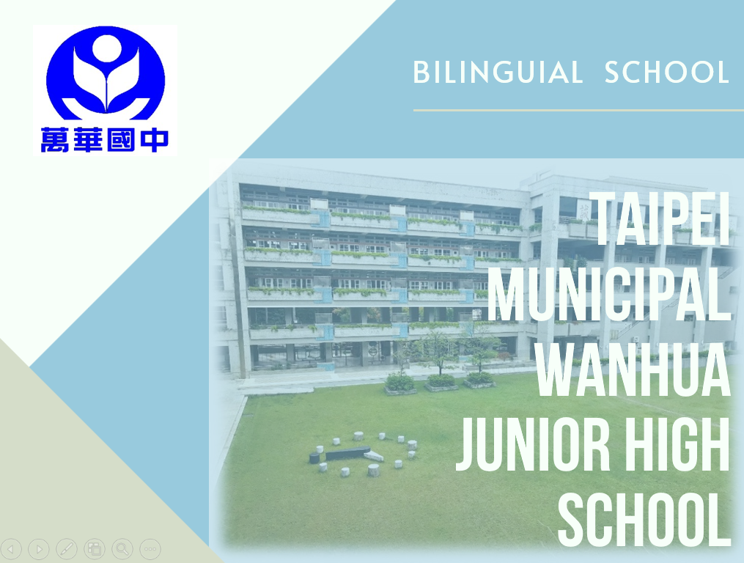
教務處工作報告

Slide 40
教師人力說明
教師編制總人數100人
01
中輟支援教師1人
02
感謝所有夥伴!
協助超鐘點/ 跨年級
等課務安排~
共聘教師3人
兼課教師7人
本土教支7人
03

Slide 41
教務處團隊
教學組
設備組
資訊組
張嫈嫈老師
陳幸均老師
雙語協同:陳美君老師
陳秀蘭組長
吳世川老師
陳盈如組長
胡雅雯老師
林平老師
郭家棋組長
柳之力老師
郭雅靜老師
註冊組
陳慶全組長
呂亭潔幹事
張文馨幹事
曹廣照管理員
劉智文幹事
陳宥町幹事
陳惠美老師

Slide 42
113學年度彈性課程開課
年級 領域/科目 |  |  | 七年級 (新課綱) | 八年級 (新課綱) | 九年級 (新課綱)
校訂課程 | 彈性學習課程 | 統整性主題/專題/議題探究 | 想享DNA | 想享DNA | 想享DNA
 |  | 統整性主題/專題/議題探究 | 英語DNA | 英語DNA | 英語DNA
 |  | 統整性主題/專題/議題探究 |  | 與神同行- 信仰與生活 | 生活科學- 實作與探究
 |  | 統整性主題/專題/議題探究 |  |  | 讀寫萬華園
 |  | 統整性主題/專題/議題探究 |  |  | 萬中新公民
 |  | 社團活動 與技藝課程 | 社團(1) | 社團(1)
 |  | 其他類課程 | 班/週會(1) | 班/週會(1) | 班/週會(1)
 |  | 彈性學習節數 | 4節 | 5節 | 6節

Slide 43
各學習領域召集人
王秀菊
郭偉淋
楊馥聰
李訓仁
陳秀蘭
陳建華
游舒閔
陳慶全
黃麗娟
國文
英語
數學
自然
社會
健體
藝文
綜合
科技

Slide 44
教學輔導教師
游舒閔老師
陳宇楠老師
張嫈嫈老師
趙佳慧老師
蕭淑娟老師
陳盈如組長

Slide 45
持續辦理公開授課
依據「十二年國民基本教育課程綱要總綱」。
校長及每位教師每學年應在學校或社群整體規劃下，至少公開授課一次，並進行專業回饋。
公開授課之教師至少邀請2人擔任教學觀察者，鼓勵非同領域教師及該班任課教師參加。
公開授課活動資料之電子檔繳交至教學組作校內領域教學資源備存(含教案、備課、觀課、議課紀錄)。

Slide 46
教師專業發展-本土語言
國家語言發展法：108年1月9日公布。
111學年度，國民基本教育各階段將國家語言列入部定課程。
國家語言：臺灣手語、十二年國民基本課程綱要所稱之本土語文等。
鼓勵教師參與閩南語認證加強班、閩客語教學支援人員認證培訓

Slide 47
教師專業發展-雙語教育
臺北市深耕閱讀計畫
課程教學組
教育部部分領域
雙語融入教學計畫
媒體素養教育
基地學校
AIPACK課程推動與教學能力提升計畫基地學校

Slide 48


Slide 49


Slide 50


ACT 夢想家提供經費
及兩次對外發表的舞台
洪志成校長
王曉玲主任
歡迎
有興趣的老師
共同參與
鼓勵學生組隊
(3~5人)參與
幫助學生增加
學習優勢
張嫈嫈老師
藍淑珠老師
陳建華老師
欲組隊同學請於10/18前
張嫈嫈老師報名
專案執行團隊

Slide 51
新學期﹒心提醒
日期 | 活動事項
08/30(五)上午 | 註冊、領書、幹部訓練、 第四節正式上課！
09/05(四)放學前 | 調課申請截止
09/06(五) | 繳交教學計畫
09/09 (一) | 九年級課輔開始
09/20(五) | 繳交補救教學名冊

Slide 52
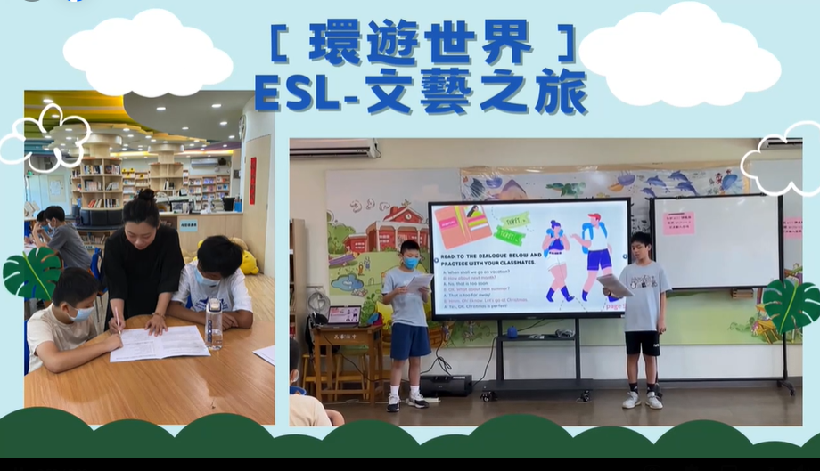
教務處-學習的叮嚀
無比精彩的暑期-最好的開始
20240808 萬華國中多元營隊 開啟學子暑期新視野

Slide 53
教務處-學習的叮嚀
喜閱共讀一起變優秀!
20240426 響應世界閱讀日 萬華國中舉辦閱讀搶答競賽

Slide 54
教務處-學習的叮嚀
無敵優秀的學長姐&超級用心的師資群
20240705 冠軍在萬華 第七屆閱讀知識王萬華國中奪冠
20240713 從閱讀放眼世界 萬中閱讀知識王奪冠幕後

Slide 55
教務處-學習的叮嚀
無敵優秀的學長姐&超級用心的師資群
20240705 冠軍在萬華 第七屆閱讀知識王萬華國中奪冠
20240713 從閱讀放眼世界 萬中閱讀知識王奪冠幕後

Slide 56

感謝所有夥伴的大力協助!

Slide 57

萬華國中113學年度 學務處工作重點說明
學務主任:陳威宇

Slide 58
內容大綱
一、學務處人員簡介
二、學務重大活動提醒

Slide 59
一、學務處人員簡介

Slide 60


學務處大家庭
學務主任
陳威宇主任
訓育組
陳玫含組長
生教組
潘信吉組長
衛生組
連婉珍組長
體育組
蔣明錦組長
訓育副組長
郭偉淋老師
訓育副組長
曾宜華老師
生教副組長
王義文老師
護理師
梁儷菁小姐
衛生副組長
黃昱綺老師
童軍團長
李松翰老師
幹事
何杏雯小姐
角力教練
呂易哲教練
幹事
鄭芯小姐
護理師
張珊珊小姐
體衛副組長

Slide 61
二、學務重大活動

Slide 62
學務處113學年度重大活動說明
8/30(五)開學日，全校正式上課，流程如下:
1.07:40~08:20(早自習導師時間)全校大掃除
2.08:25~09:10(第一節)開學典禮
3.09:20~10:10(第二節)領書掃具及班級經營
4.10:20~11:05(第三節)領書掃具及班級經營
5.11:15~12:00(第四節)正式上課
6.15:20~16:05(第七節)全校新掃區大掃除

Slide 63
上學期重大活動提醒
訓育組
1.全校朝會集合定每周兩次，星期一早上全校集合，星期四早
上七八年級集合，段考前一週及段考當週取消集合。
2.每周星期五的班週會及社團時間的改變(第六節七八年級班
週會，第七節是七八年級的社團)九年級班週會是第七節。
3.9/23(一)~24(二)舉辦9年級優良生發表及投票選舉。
4.10/25(五)舉行66周年校慶慶祝大會活動。
5.114/1/20(一)舉行上學期休業式。

Slide 64
重大活動提醒
生教組:
1.班級榮譽日以全班性爭取榮譽加次數為主，達五次以上或
班級整潔秩序前五名者，該班隔周即可穿著便服或班服，
若是約束學生個人則以當天立即處理為原則，學生若屢勸不
聽者記警告一支。
2.9/9(一)，9/20(五)日配合國家防災演練，舉辦防災宣導演練
及不定期逃生演練。
3.性別平等委員會執行秘書及防治霸凌小組由學務主任擔任，
窗口統一是學務處，如果同學有疑似被性騷擾的感受，請第
一時間通知學務處協助處理。
4.舉辦反毒、法治教育、反霸凌及交通安全等議題宣導

Slide 65
重大活動提醒
體育組
1.配合66週年校慶，校慶運動會體育競賽預計於10月中開始
辦理，並視天候狀況機動調整。
2.113年10/25(五)辦理校慶運動會大隊接力及單項決賽。 3.配合教育局SH150政策，本學年度健康操實施時間200分鐘。 4.113年12/13(六)~12/14(日)舉辦全台北市教育盃角力比賽。
5.113年12/23(一)~12/27(五)舉班七八年級羽球比賽。

Slide 66
重大活動提醒
衛生組:
1.召開防疫專責小組會議暨衛生委員會。
2.每個月召開午餐供應委員會議。
3.學期初辦理安心就學營養午餐補助
4.9/9-27日，全校測量身高、體重、視力
5.9/13(五)進行七年級尿液檢查。
6.9/25(三)施打八年級男女生接種HPV疫苗。
7.10/18(五)新生健康檢查。
8.11/5(二)全校施打流感疫苗

Slide 67
校事會議
相關程序說明
學務主任:陳威宇 1130829
1
2
1

Slide 68
校事會議
校園事件處理會議，簡稱「校事會議」
教育部於113年4月17日修正《高級中等以下學校教師解聘不續聘停聘或資遣辦法》，辦法中的「校事會議」，是用以調查、輔導、審議疑似不適任教師案件的機制，取代原本《處理高級中等以下學校不適任教師應行注意事項》中察覺期、輔導期和評議期的處理機制。案件經「校事會議」調查、輔導、審議後，後續處理為：移送教評會、考核會或結案。

Slide 69
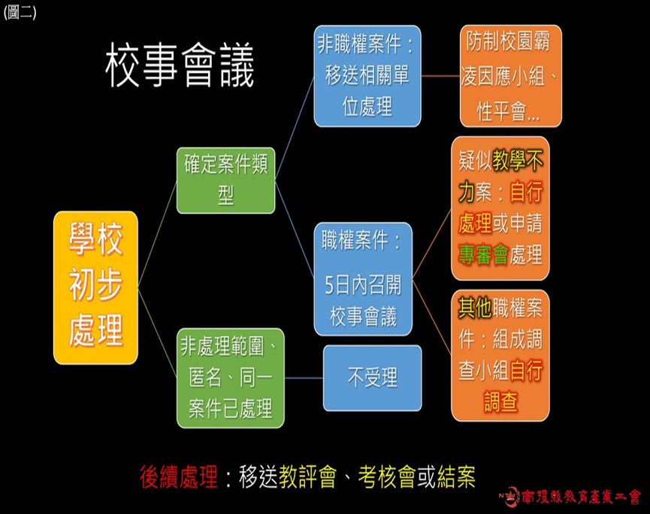

Slide 70
校事會議處理事件
一、依「高級中等以下學校教師解聘不續聘停聘或資遣辦法」
二、依「解聘辦法」第4條第1項「學校接獲檢舉或知悉教師疑似有第二條第四
款情形，應於五日內召開校園事件處理會議（以下簡稱校事會議）審議。」
1.教師法第14條第1項第8款：教師知悉疑似校園性侵害案件，未通報致再度發
生等行為。
2.教師法第14條第1項第9款：偽造、變造或湮滅毒品危害證據。
3.教師法第14條第1項第10款及第15條第1項第3款：體罰學生。
4.教師法第14條第1項第11款及第15條第1項第5款：行為違反相關法規。
5.第16條第1項：教學不力或不能勝任工作，或違反聘約情節重大之情形。

Slide 71
校事會議相關流程
壹、校事會議成員資格:
一、校長。二、家長會代表一人。三、行政人員代表一人。四、學校教師會代表一人
五、教育學者、法律專家、兒童及少年福利學者專家或社會公正人士一人。
貳、處理事件說明:
(一)涉及公立高級中等以下學校教師成績考核辦法第六條所定教師懲處之情形，且其情節明顯未達應依本法第十四條至第十六條或第十八條予以解聘、不續聘或終局停聘之程度者，校事會議得決議無須組成調查小組，由學校直接派員調查。
自組派員調查資格:
(1、教師會代表2.家長會代表。3.校外教育學者、法律專家、兒童及少年福利學者專
家等。)
(二)涉及本法第十四條第一項第八款至第十一款、第十五條第一項第三款、第五款、第十六條第一項或第十八條第一項情形者，由校事會議依本辦法組成調查小組進行調查
組調查人員採「全部外聘」
從調查人才庫推舉三倍至五倍學者專家，供學校遴選三人或五人為委員，並應全部外聘

Slide 72
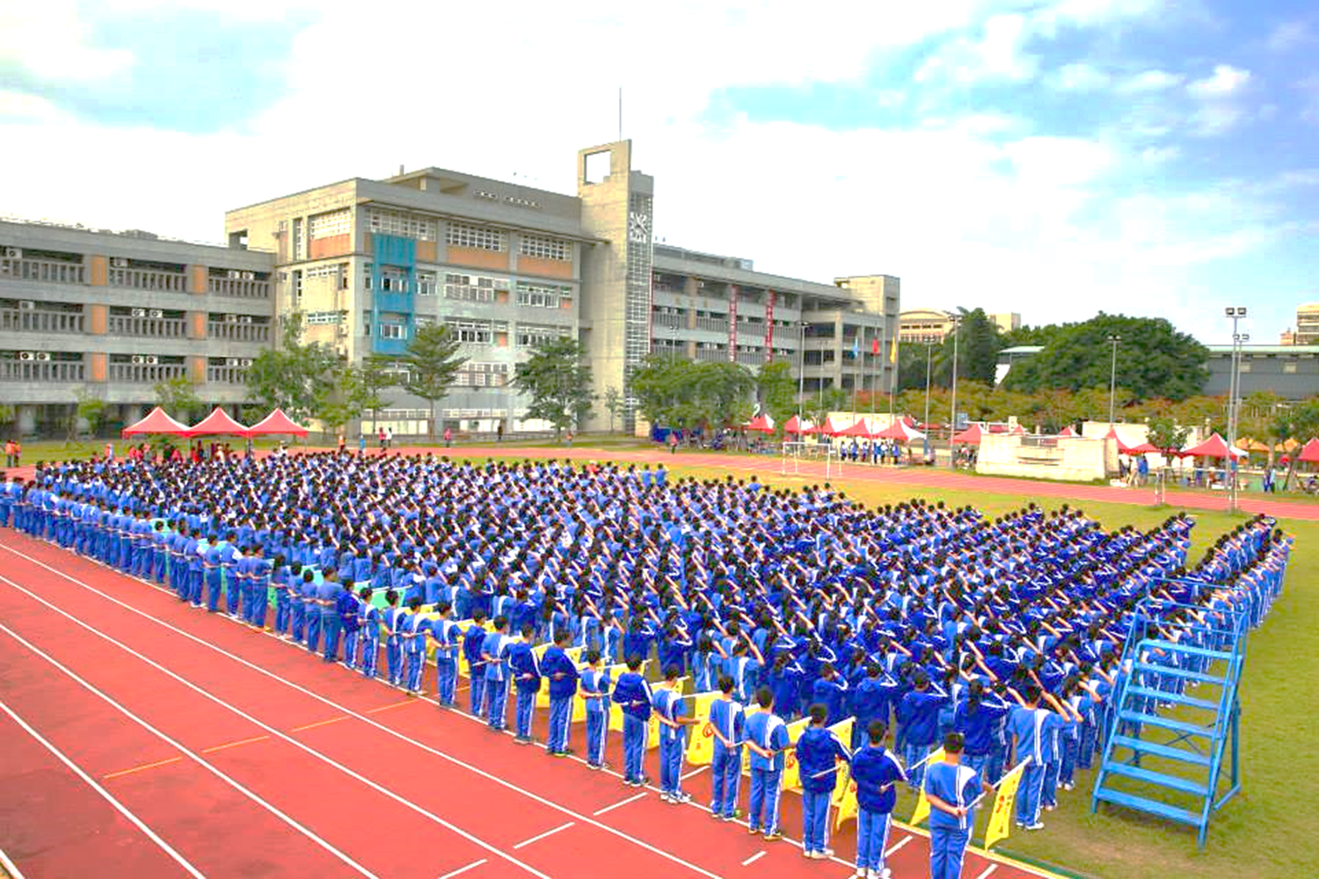
學務處期待與全校同學一起努力~ 如有任何問題，歡迎隨時至學務處詢問

Slide 73
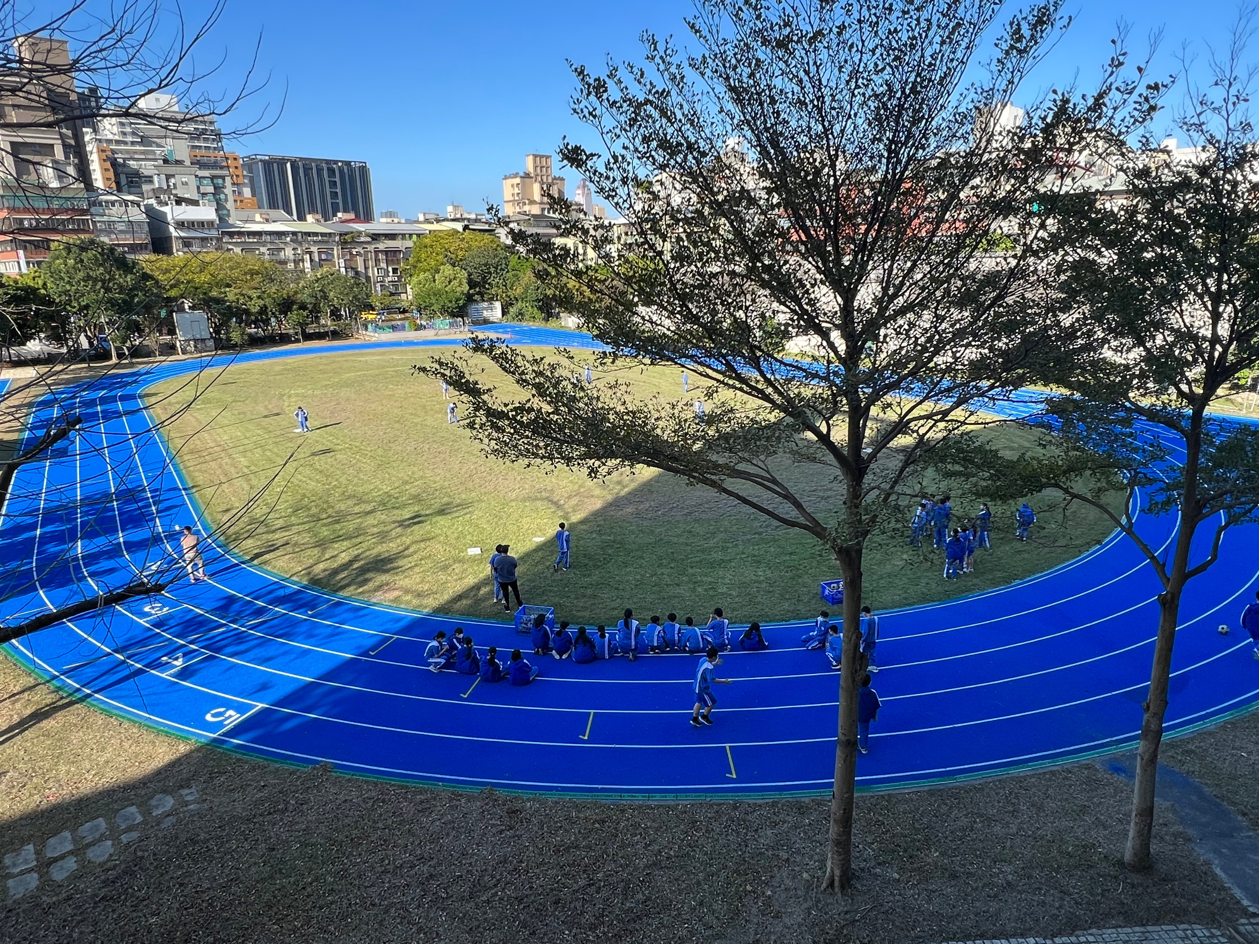

113學年度第一學期
校務說明會
總務處報告
113.08.29

Slide 74

陳靜茹
主任
事務組長
范佩瑀
幹事吳宜恬
修繕、電梯卡
管理員陳怡君
停車、交通費
文書組長
廖秀蓁
出納組長宋振睿
游松霖
周秀怡
人員介紹

Slide 75








校內停車事宜
停車位申請至8/30止，請尚未申請的夥伴撥冗送交申請書。停車費將於今年10月及明年3月薪資中扣除。
於9/20進行車位抽籤，屆時將邀請教師會列席監看抽籤過程。
10/2起，請同仁將車輛停放至新車位。

Slide 76

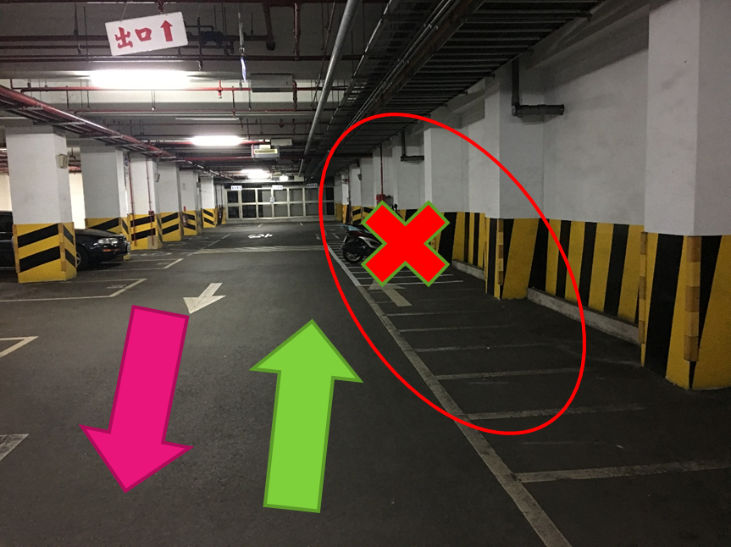



停車管理事宜
此處請勿
停放機車
學生上課時間(0700-1730)
校內汽機車請停至地下停車場
汽車停放請車頭朝外。

Slide 77



交通費
新進同仁請至總務處填寫交通費申請書，以利交通費核發。如有住所異動請務必於1個月內向總務處辦理。

Slide 78


用電事宜
【各辦公室冷氣開放時間】
（1）全校辦公室：09:30-16:05(11：30-12：30關閉)
（2）專科教室：有班級上課時&室內溫度達28℃時使用
（3）東曬辦公室(導師辦公室)：0830至1605
（4）電腦教室：0830-1605 有上課才使用。
(12：00-13：20關閉)
【各年級班級教室】
室內溫度達28度時即可開啟使用

Slide 79


電話使用事宜
本校電信費經費逐年減少，敬請同仁
不使用查號、轉接及叫車服務等收費服務。(市話請先撥0，再撥打號碼)
時間限制：10分鐘

Slide 80


教務處影印機使用事宜
配合節能減碳，教務處外影印機使用密碼登入，使用完畢請登出。
(導師額度1000張)
(專任教師額度500張)

Slide 81




校舍活化
持續與萬華社大、師大英語系、師大教育系及中央大學合作。
舊司令台下方空間目前提供社會局單國璽基金會辦理社區關懷據點。
持續推動餘裕空間活化，歡迎老師共同合作提高專科教室使用率。

Slide 82

防災教育
（1）敬請將防災教育融入領域教學課程。
（2）9月9日早自習進行防災演練(地震)。
（3）配合921國家防災日，9/20(五)9:21~9:40
進行演練，請各位夥伴務必配合演練。
（5）9/20會耽誤第二節課上課時間
請同仁見諒。

Slide 83

113年國家防災日
地震警報訊息傳遞演練 :
1.演練時間： 113年9月20日(星期五)9時21分
2.演練內容：由交通部中央氣象局透過「災防告警細胞廣播訊息系統」、「地震速報系統」發布「國家防災日地震警報」訊息後，即進行地震避難，地震稍歇後疏散到操場或中庭廣場集合。

Slide 84

校園安全
1.若發現危安事務者，請隨時通知
總務處修繕與處理。
2.請指導與提醒學生放學後「非必
要」不要再借鑰匙回教室，以免
發生危安事件。

Slide 85
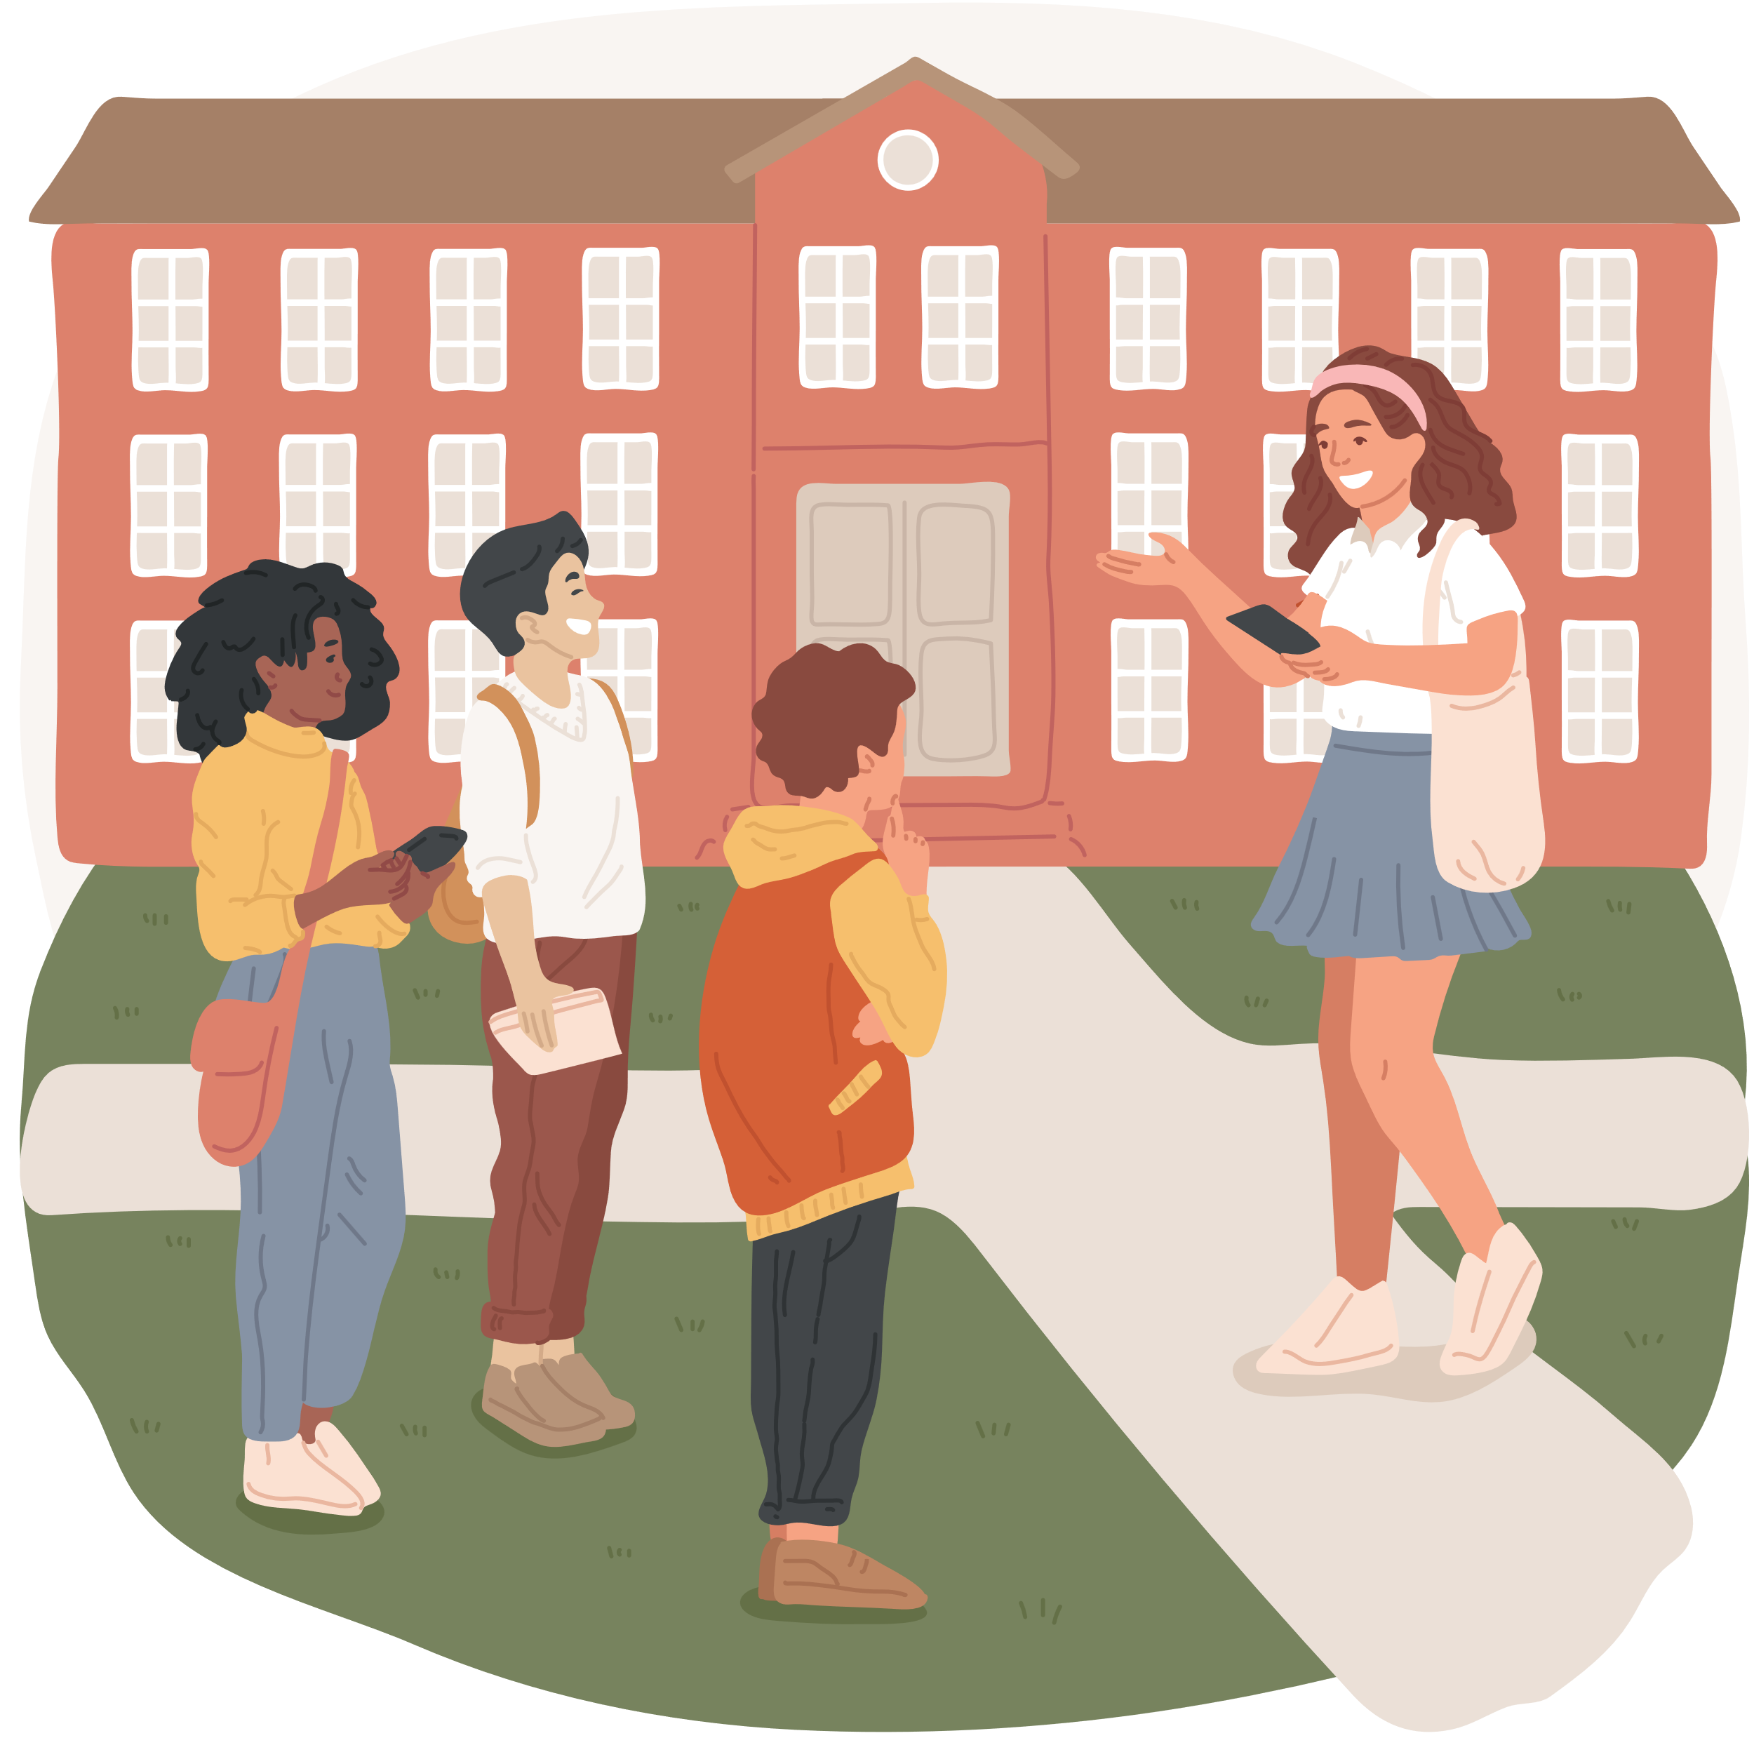
校園安全
1.人力保全主要維護校園安全。
2.若是放學後需要警衛協助，敬請出示
識別證。
3.假日到校以公務為主

Slide 86

人力精簡
1.本校因事務員人力精簡，目前校內僅
2位同仁協助，服務未及之處敬請體諒。
2.掛號信件會以電話通知。

Slide 87

感謝全校同仁協助
祝福大家工作愉快

Slide 88
113學年度校務說明會
輔導室
113.08.29

Slide 89
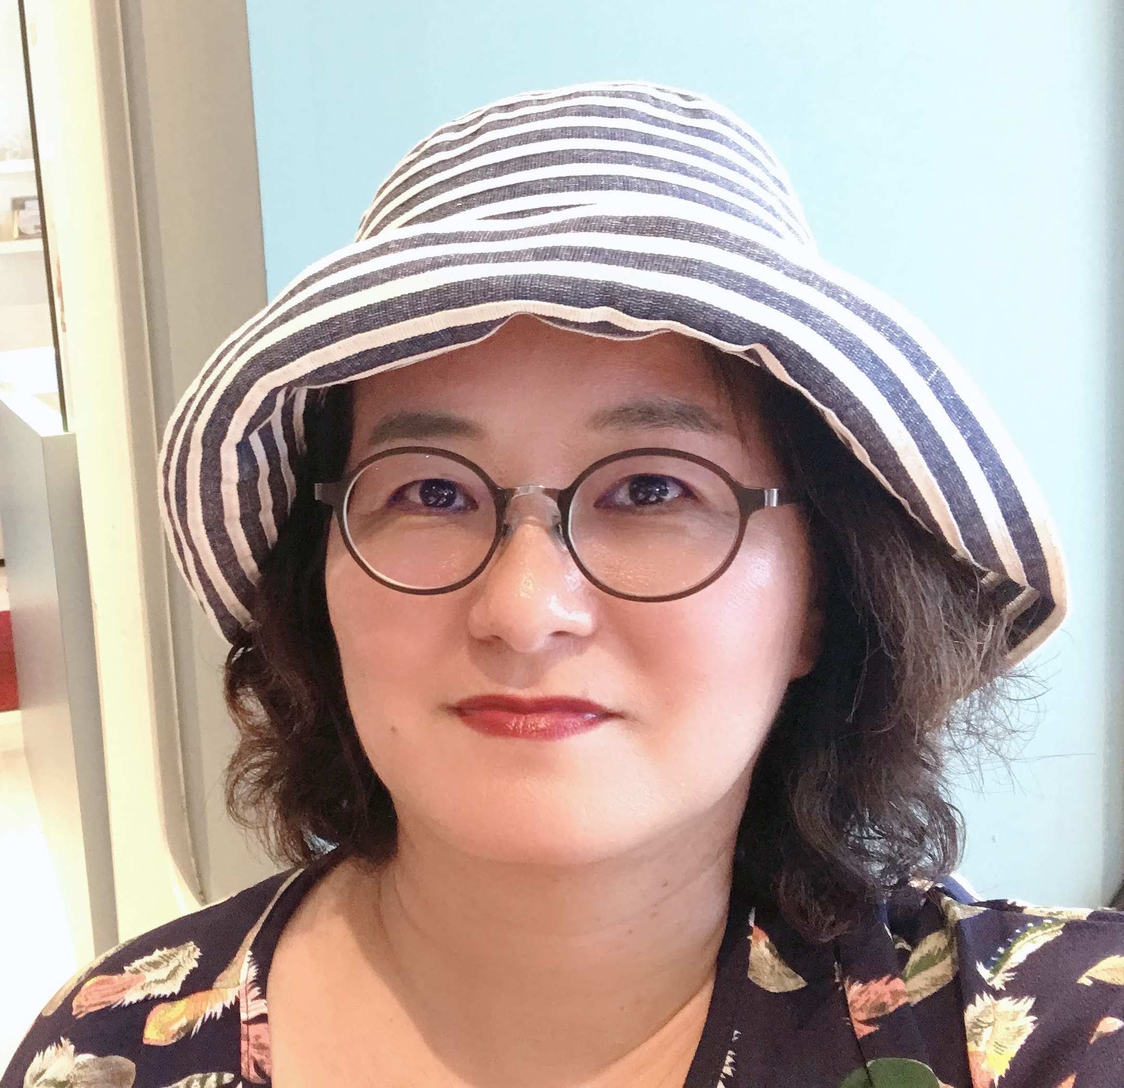
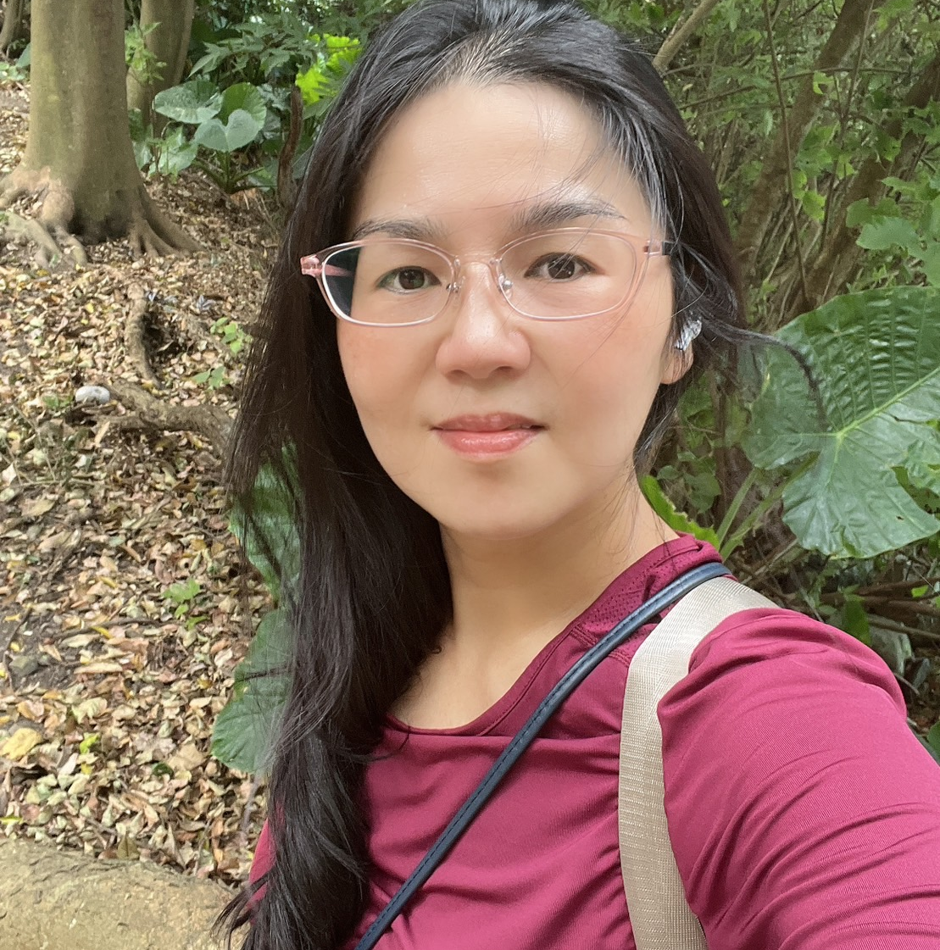
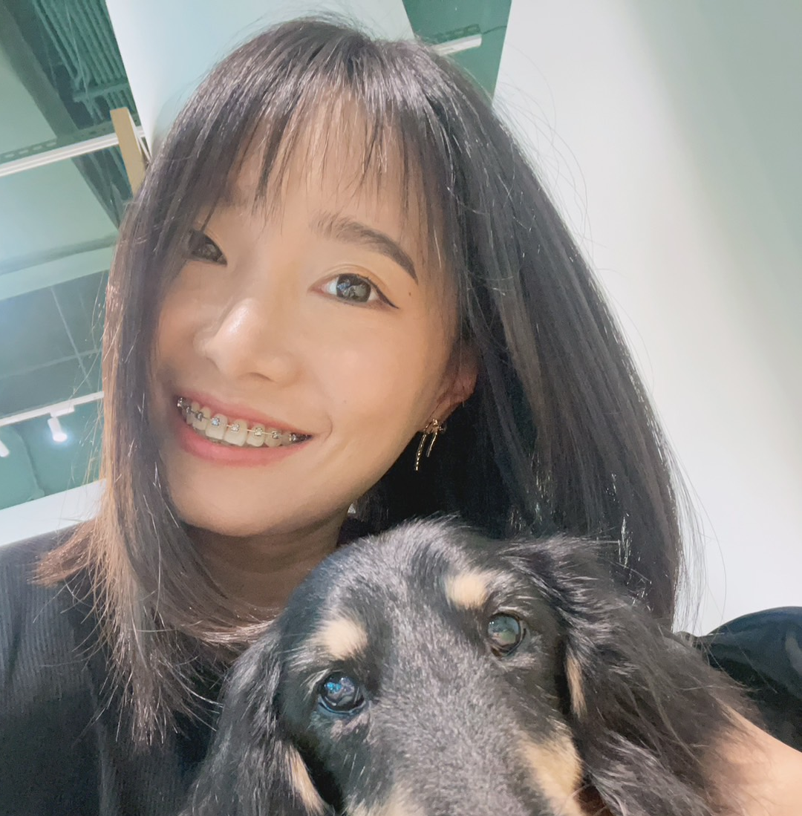
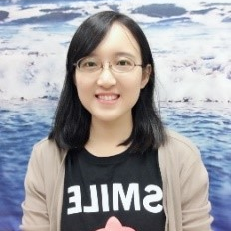
輔導室組織
輔導主任
陳慧美
輔導組長
朱喜鳳
資料組長
林怡妤
特教組長
楊幸蓉
1.綜理輔導工作事項。
2.學生生活輔導。
3.學生生涯輔導。
4.學生學習輔導。
5.輔導資源整合及運用。
6.臺北市中輟資源中心學校。
1.學生生活輔導業務。
2.社會輔導資源聯繫運用事項 。
3.推動個別輔導、團體輔導。
4.辦理學校日活動事宜。
5.辦理教師輔導知能研習事宜。
6.辦理親職教育講座事宜。
1.實施及應用各種心理測驗及問卷調查。
2.學生資料建立、分析及提供教師參考。
3.學生生涯升學與就業輔導。
4.承辦技藝教育事務。 （校外技藝學生管理、職業輔導研習營）
1.執行特殊教育工作事宜。
2.特殊需求學生鑑定工作及安置適當班級。
3.規劃特教學生課程內容及編排課程。
4.提供普通班教師和特教班學生家長諮詢。

Slide 90
專輔老師 賴俊丞
趙佳慧
蘇世萱
輔導老師 曾宜華
黃思瑋
社工師 張頌琦
輔導師資
行政人力
蔡承恩 書記
游舒閔 老師
中輟業務
廖 合 老師
HIGH VALUE 1
特教班 2班 ，老師6位
學習中心(資源班) 2班，老師6位
學中召集人 陳靜萱老師
資優班召集人 陳俐汝老師
特教資源
實習夥伴
施詠耀 老師
陳婧禾 老師

Slide 91
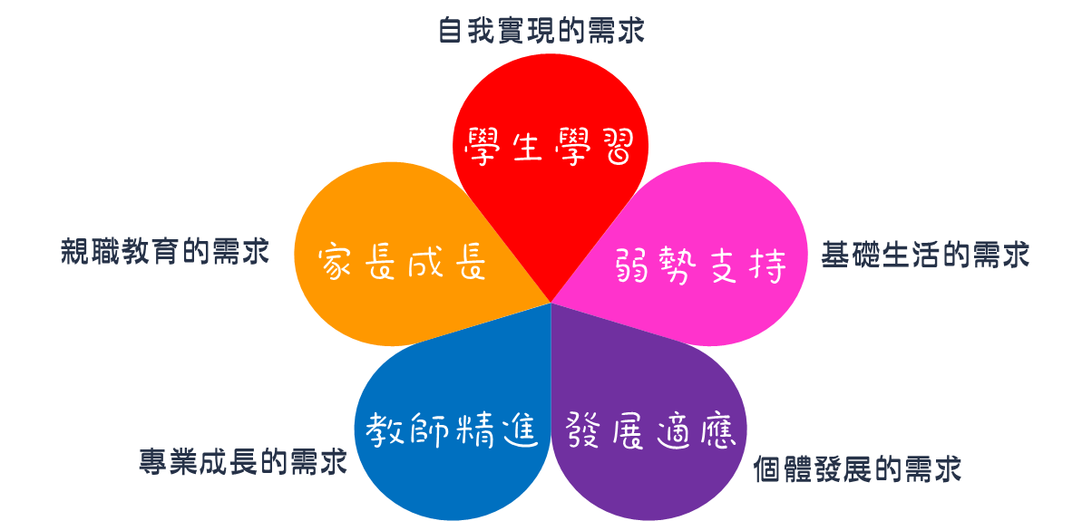
輔導專業服務-每個孩子獨一無二的需求

Slide 92
推動全校性輔導工作
全校層級
由校長領航，整合校內各處室，共同推動全校友善及正向支持的校園環境
催化層級
輔導室為全校輔導知能的加油站，催化全校教師與家長樂意增進輔導之能，並共同協助學生學習與成長。
班級層級
營造正向支持的班級環境，增進學生良好學習與適應功能。
導師與輔導老師合作，設計並執行能改善學生問題的班級輔導方案。

Slide 93
三級預防輔導
三級預防
處遇性輔導
專輔及社工
輔導老師
二級
預防
介入性輔導
全體教師
初級預防
發展性輔導

Slide 94
性平教育宣導
1
預防勝於治療，教學融入性別平等教育
2
提醒學生自重重人、注意身體界線、學習自我保護
3
請同仁注意師生倫理，避免性別歧視、性暗示言行等爭議
4
知悉性平案件須24小時通報

Slide 95
兒少保護宣導
辨識→通報→處置→輔導
關注「家暴、性侵、懷孕、
高風險家庭、毒品、憂鬱」
結合領域會議辦理兒少保護、
性平、家暴等研習
知悉兒少案件須24小時通報

Slide 96
輔導室主題性團體活動
家庭教育 | 生涯輔導 | 生命教育 | 性平教育 | 友善校園
祖父母節 | 包高中 | 感恩活動 | 主題宣導月 | 兒少保
親職講座 | 職校參訪 | 謝師恩 活動 | 性騷擾 防治 | 人際關係
親職活動 | 生涯達人 | 環保教育 | 情感教育 | 網路霸凌及沉迷
多元文化 | 升學博覽會 | 小團體及 多元課程 | 自我保護 | 特教宣導

Slide 97

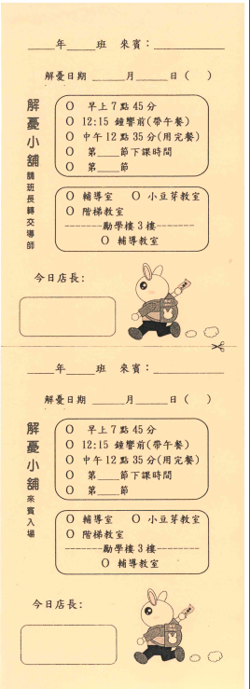
A
輔導室集合學生，均以「解憂小舖入場券」通知！
B
身心障礙學生、
資優學生
編班於普通班， 請老師參加學生IEP、IGP會議，
一起協助學生成長。

Slide 98
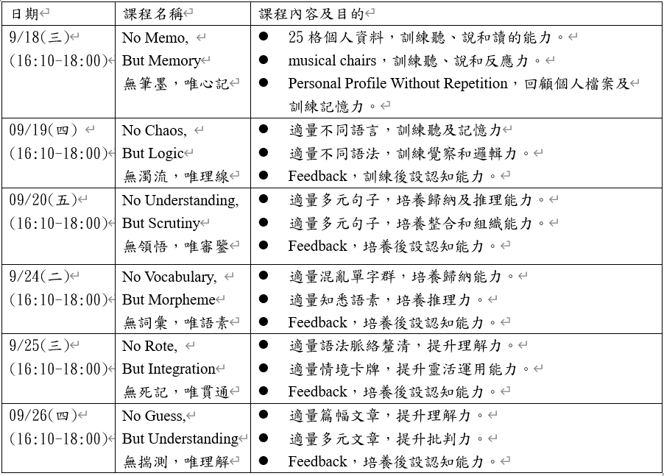

SPECIAL
113學年度英語資優班
─英資班體驗營隊

Slide 99
英語資優班家長說明會
9/05(四)
晚上 18：30 - 20 ：00
地點：敦品樓英資教室

Slide 100
學校日任課教師說明
時間 | 項目 | 地點
18:30~ 19:00 | 校務說明 | 5樓國際會議廳
19:00~ 19:20 | 任課教師教學說明 | 各班教室
19:20~ 20:30 | 導師班級經營暨 班級家長會 | 各班教室
20:30 | 活動結束
※ 9/13(五) 晚上 18：30-20：30
（1）由輔導室依教師任課班級及家長需求進行整體考量與規劃安排，一個班級安排兩位任課教師實體說明。
（2）請同仁當日於18:00-19:00至人事室加班簽到，本次以加班補休方式取代誤餐費。

Slide 101
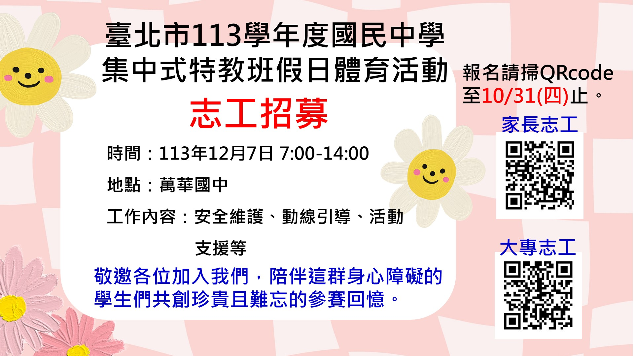
※ 113年12月7日(六)
承辦臺北市113學年度特教生假日體育活動，
需要大家的熱心，一起來協助我們，
讓這些身心障礙學生擁有美好且難忘的參賽回憶。
意者請洽輔導室幸蓉組長/慧美主任(分機158/150)

Slide 102
「性別平等」
請老師務必尊重不同性別及多元性別！
「兒少保護」
請注意師生倫理，嚴守分際，避免對學生有不當言語、身體接觸……
「必要研習」
併同領域會議或導師會議，及寒暑假備課期間辦理必要的研習，鼓勵老師踴躍參加，以節省舟車勞頓。

Slide 103


祝福
新學期一切順利、平安！

Slide 104

臺北市立萬華國民中學113學年度第一學期 校務說明會 補校報告
晚安，您好!
Notes:
歡迎大家來到萬華國中補校，我跟大家一樣，也是補校的新生，今年新接補校主任。

Slide 105
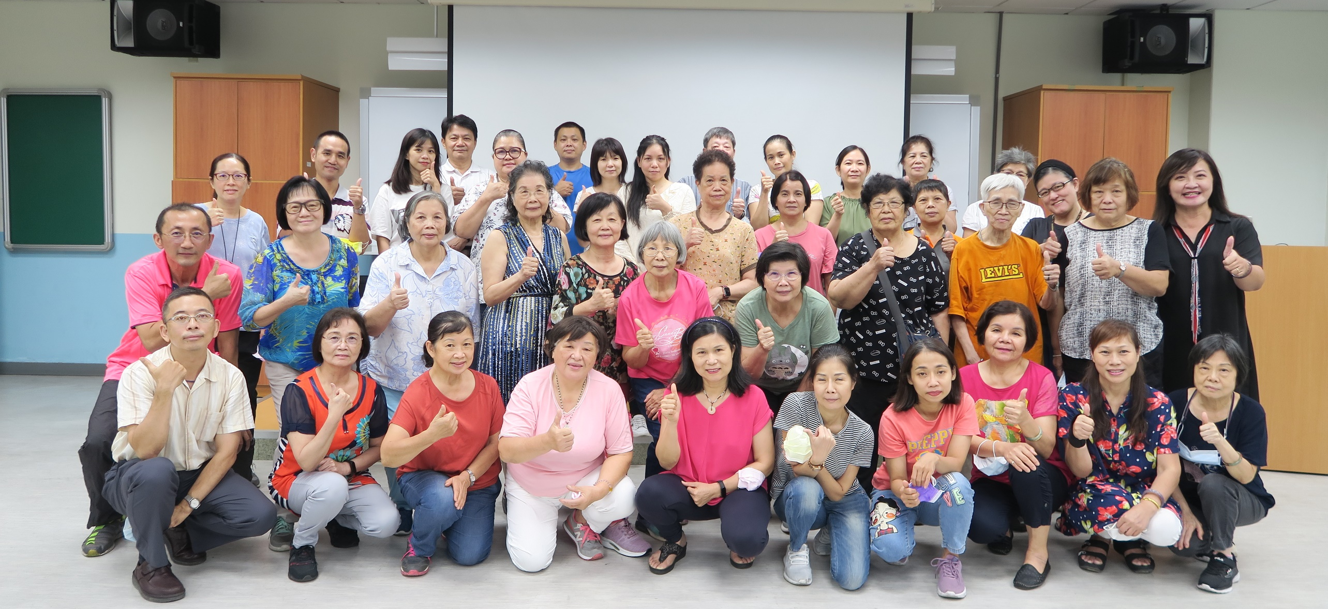
終身學習、快樂學習、全人學習的補校
越夜越美麗
白天不懂夜的美
上課時間 週一至週五每晚18:30-21:30

Slide 106
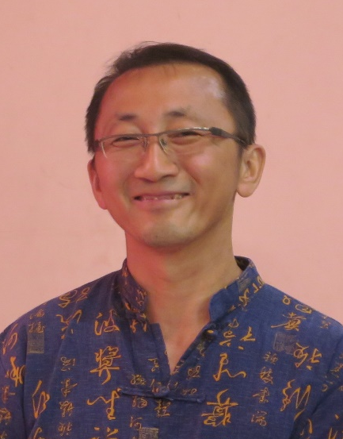
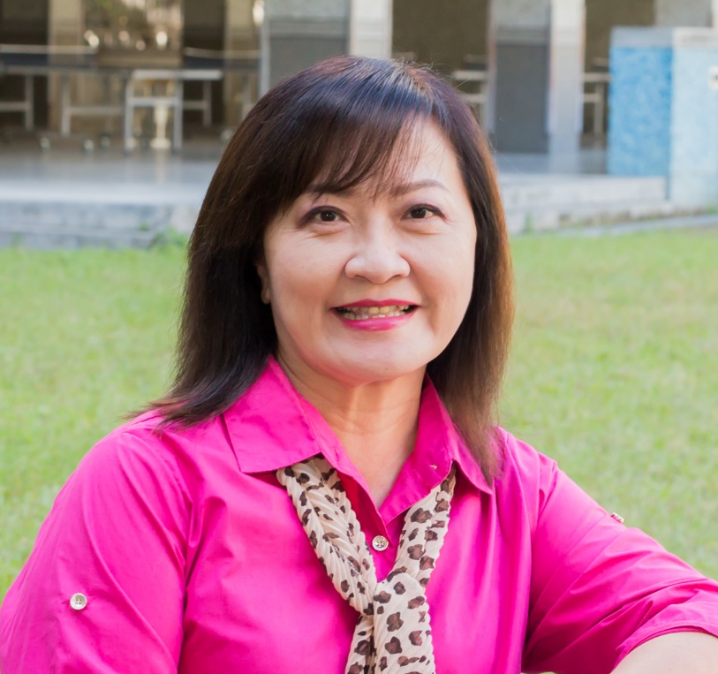
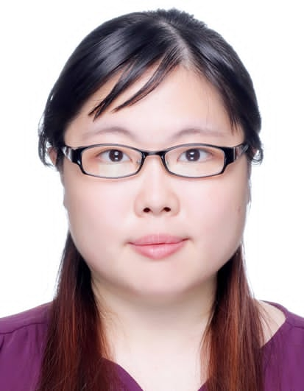
補校師長
教務組 章瀚陽組長
訓導組 杜芳潔組長
王美玲主任
行政夥伴群：
范沛妤組長
宋振睿組長

Slide 107
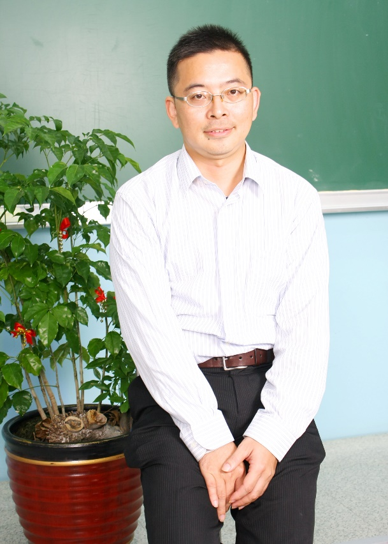
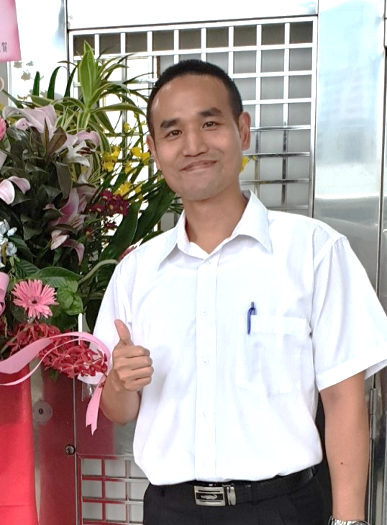
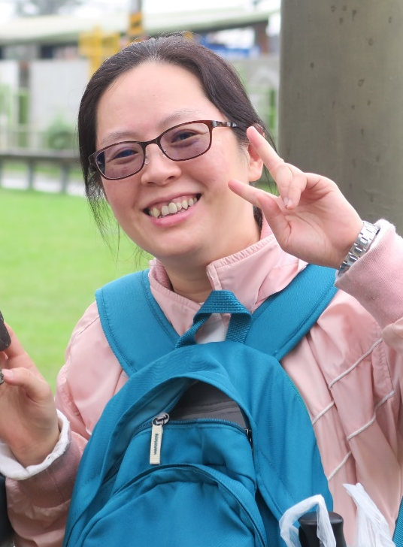
補校師長
一忠 陳宇楠老師
二忠 吳政典老師
三忠 陳台瓊老師

Slide 108

補校師長
宋秀玲老師
鄭美貴老師
陳台瓊老師
陳宇楠老師
趙國成老師
杜芳潔老師
王美玲老師
張哲銘老師
吳政典老師
林昭安老師
章瀚陽老師
徐俊富老師
陳燕婉老師
林千貴老師

Slide 109

補校課程規劃
補校本學年度延續以往規劃， 融入生活化課程， 期許能提升補校學生學習興趣。
歡迎逗陣來讀冊
Notes:
補校的性質跟白天比較不一樣，希望大家能帶著熱忱愉悅的心來學習

Slide 110

祝福大家 新學期！新願望！ 通通都實現！
Notes:
，希望大家在這裡能有三年快樂的學習時光。

Slide 111
113學年度第1學期期初說明會
1130829
人事室工作報告

Slide 112
文康暨慶生活動
一、本校113年度文康活動，採慶生活動辦理，每人發放生日禮金2,900元。 二、援往例本校8-12月壽星慶生活動，併同本會議辦理，相關生日禮金業簽請總務處辦理發放作業。

Slide 113
子女教育補助費
113學年度上學期子女教育補助費之申請，請於113年10月6日(五)前本誠實信用原則檢附相關表件(國中小免驗證件、高中以上請檢附收據。
若為影本需加註與正本相符並簽名確認，夫妻雙方同為公教人員者，其子女教育補助應自行協調由一方申領，不得重領)提出申請。。

Slide 114
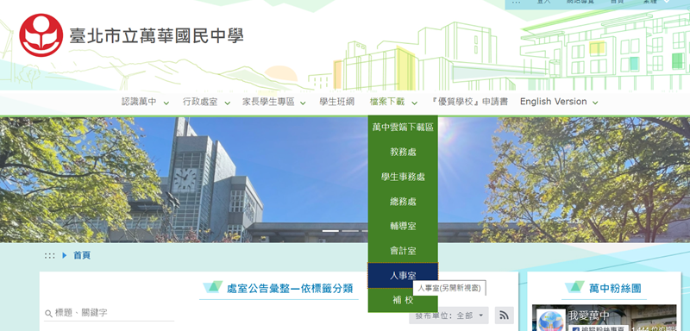
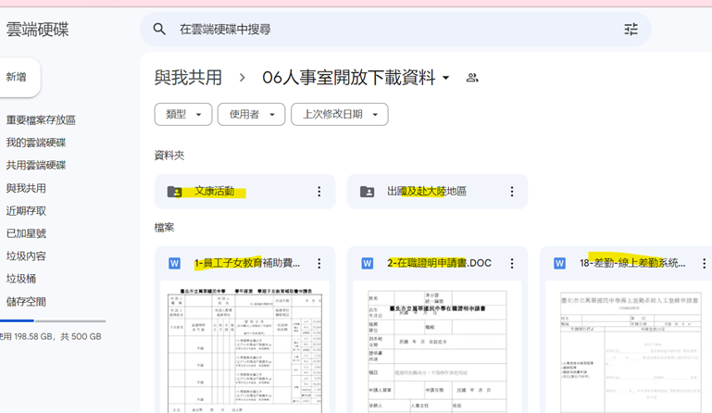
人事相關表件置於校網
本室最新相關表件置於本校校網/檔案下載區/人事室，有差勤出國、文康活動、子女教育補助費等表件，並陸續上傳中，請同仁多加利用。

Slide 115
進修暨學歷提敘
一、進修學位前，需先簽奉核准。
二、目前仍在進修學位同仁，請於取得課表後洽人事室登記，以利列管。 三、教師取得較高學歷，應檢齊證件至人事室辦理提敘申請，申請日為生效日，請有上述情形之同仁，注意辦理時效。

Slide 116
健康檢查
符合113年度健康檢查同仁，請自行選擇至經中央衛生主管機關(衛生福利部)評鑑為合格之醫療機構、經財團法人醫院評鑑暨品質策進會健康檢查品質認證之診所或經勞動部認可辦理勞工一般體格與健康檢查之醫療機構完成檢查，並檢據（收據上務必要有「健康檢查」之字樣）向人事室申請補助。另自106年1月1日起如未於上開醫療機構實施健康檢查者，其檢查費用即無從予以補助。

Slide 117
兼職限制
臺北市政府教育局重申，有關公務人員及專任教師（含兼任行政職務教師）之兼職，應確實依「公務員服務法」、「行政院限制所屬公務人員借調及兼職要點」、「公務人員兼任政府投資或轉投資民營事業機構、財團法人及社團法人董、監事職務規定」、「教育人員任用條例」及「公立各級學校專任教師兼職處理原則」等相關規定辦理，避免違法兼職，致生懲處之情事。

Slide 118
杜絶酒駕
「臺北市政府所屬各機關學校教職員工酒後駕車經警察查獲及上班期間飲酒之相關懲處標準表」規定，「酒駕經警察人員取締(含拒絕接受警察施行酒測)，未於事發後一週內主動告知服務機關人事單位者」，除依當次酒測數值及違規情節予以懲處外，另核予申誡二次之處分。另教育人員有酒後駕車所定違規情節者，如行為違反相關法規，經有關機關或學校查證屬實，符合教育人員任用條例第31條第1項第13款、教師法第14條第1項第11款、第15條第1項第5款、第18條、第21條或第22條之規定，應予以免職、解聘或停聘；違規情節未涉及免職、解聘或停聘者，由教育局或各級學校（幼兒園）參酌本懲處標準辦理。

Slide 119
113學年度教評暨考績委員改選
一、本校教評會置委員17席及考核會置11席，任期並於113年8月31日屆滿。今辦理改選，以普通、平等、直接及無記名票投票之方法辦理。 二、新任委員任期：自113年9月1日至114年8月31日止。 三、敬請編制內教師同仁踴躍投票。

Slide 120
簡報結束
謹祝 大家平安、健康

Slide 121
合作社社務報告

Slide 122
臺北市立萬華國中 員生消費合作社
第52屆社員大會
第一次會議
113.08.29

Slide 123
112學年度損益報告

Slide 124
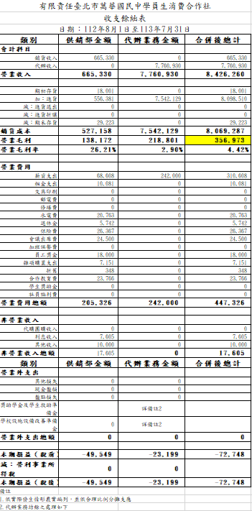

Slide 125
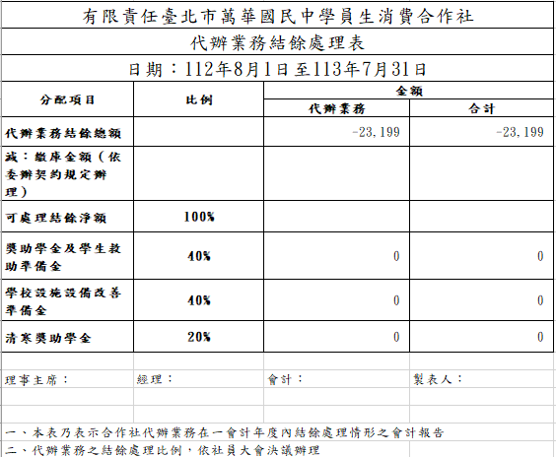

Slide 126
113學年度預算報告

Slide 127
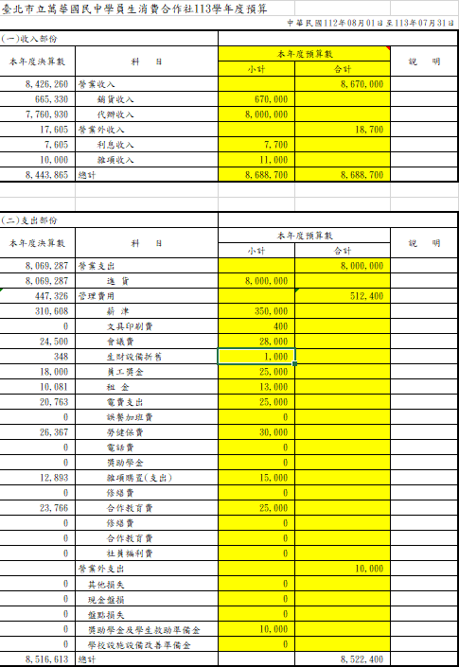

Slide 128
歡迎入股合作社

Slide 129
臨 時 動 議

Slide 130
主 席 結 論

Slide 131
散 會

